Slide 1

L'effet domino des retards
Quand et pourquoi les vols au départ d'Atlanta prennent-ils du retard ? — Été 2022
Salma Bouhmid
Projet final — Module Visualisation des Données
Notes:
[0:00] Bonjour. Je m'appelle Salma Bouhmid. Mon projet s'appelle « L'effet domino des retards ». J'ai analysé 54 000 vols au départ d'Atlanta pendant l'été 2022, pour comprendre quand et pourquoi les vols prennent du retard.

Slide 2



Un retard ne reste jamais isolé
La ponctualité est l'indicateur n°1 de tout transporteur
26 %
L'avion est attendu ailleurs
Son retard peut se reporter sur ses vols suivants de la journée.
Atlanta, 1er aéroport du monde
des vols au départ d'Atlanta partent avec plus de 15 minutes de retard (juin–juillet 2022)
Hub de Delta : des milliers d'avions qui repartent plusieurs fois par jour.
Même logique qu'un réseau de bus
Observée pendant mon stage chez ALSA Agadir City.
0:00 – 1:00 · Introduction
L'effet domino des retards · 2/12
Notes:
[0:30] Plus d'un vol sur quatre part en retard à Atlanta en été. Mais un retard ne reste jamais isolé : l'avion doit repartir. C'est ce que j'ai vu pendant mon stage chez ALSA : un bus en retard sur son premier service décale tous les suivants. Ma question : quand et pourquoi les vols prennent-ils du retard, et est-ce qu'un retard se transmet d'un vol à l'autre ?

Slide 3
Le dataset : des données officielles
Kaggle « Flight Status Prediction » — Bureau of Transportation Statistics (BTS, États-Unis)
7
54 461
61
datasets de transport comparés (3 écartés : < 50 colonnes)
vols : tous les départs d'Atlanta, juin + juillet 2022
colonnes : 41 numériques, 17 catégorielles, 2 vrai/faux, 1 date
Pourquoi ce dataset ?
Données réelles et officielles, riches (61 colonnes)
L'immatriculation de chaque avion permet de suivre le même appareil dans la journée → angle original : l'effet domino
Juin–juillet = pic des retards de l'année ; 4 M de vols dans le fichier → périmètre de 54 461 vols (juillet seul < 30 000)
1:00 – 2:00 · Dataset
L'effet domino des retards · 3/12
Notes:
[1:00] J'ai comparé sept datasets de transport ; trois avaient moins de 50 colonnes. J'ai choisi les vols américains du Bureau of Transportation Statistics : données officielles, 61 colonnes, et surtout l'immatriculation des avions, qui permet de suivre un même avion. Le fichier contient 4 millions de vols ; j'ai délimité mon sujet aux départs d'Atlanta en juin et juillet 2022, le pic des retards : 54 461 vols. Ce n'est pas un échantillonnage, c'est le choix du périmètre.

Slide 4






Méthodologie
Du fichier brut au dashboard, chaque étape documentée et reproductible
Extraction
Qualité
Nettoyage
Échantillonnage
Analyses
Dashboard
4 M → 54 461 vols
0 doublon · manquants = vols annulés
−10 colonnes constantes, +8 utiles
5 méthodes comparées
uni-, bi-, multivariées
Streamlit + Plotly
Décisions clés : les valeurs manquantes (vols annulés) ne sont pas remplies ; les retards extrêmes (jusqu'à 41 h) sont gardés car ce sont de vrais vols ; l'indicateur principal est le % de vols en retard, plus robuste que la moyenne (médiane 0 min, moyenne 16 min).
2:00 – 3:00 · Méthodologie
L'effet domino des retards · 4/12
Notes:
[2:00] Ma méthode en six étapes. J'extrais le périmètre, je contrôle la qualité : aucun doublon, et les valeurs manquantes correspondent toutes aux vols annulés, donc je ne les remplis pas. Je supprime dix colonnes constantes et j'en crée huit, dont l'indicateur de l'effet domino. Les retards extrêmes sont de vrais vols, je les garde, et j'utilise le pourcentage de vols en retard plutôt que la moyenne, car la médiane est de 0 minute alors que la moyenne est de 16.

Slide 5
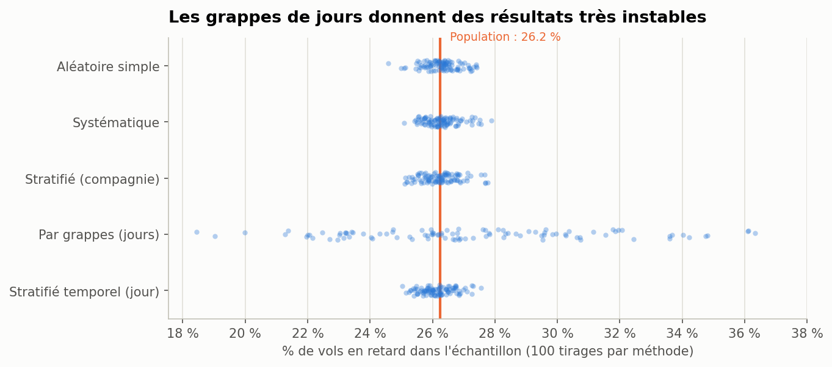
Échantillonnage : un seul tirage peut tromper
5 méthodes, 5 000 vols (10 %), chacune répétée 100 fois — pour des nuages de points lisibles
Méthode | Écart-type
Aléatoire simple | 0,55 pt
Systématique | 0,53 pt
Stratifié (compagnie) | 0,60 pt
Par grappes (jours) | 3,92 pts
Stratifié par jour ✔ | 0,52 pt
Les grappes varient de 18 % à 36 % : les retards dépendent énormément du jour (de 10 % à 63 %). Retenu : stratifié par jour — les 61 jours sont représentés, 26,5 % contre 26,2 % dans la population.
3:00 – 4:00 · Échantillonnage
L'effet domino des retards · 5/12
Notes:
[3:00] J'ai besoin d'un échantillon pour les nuages de points : 54 000 points se superposent. J'ai comparé cinq méthodes. Avec un seul tirage, toutes semblaient bonnes. Mais en répétant cent fois, on voit que les grappes de jours varient de 18 à 36 % : les retards dépendent énormément du jour. J'ai retenu l'échantillon stratifié par jour : 26,5 % de retard contre 26,2 % dans la population, et tous les jours représentés. Les pourcentages, eux, sont toujours calculés sur tous les vols.

Slide 6
Le retard s'accumule au fil de la journée
% de vols partis avec plus de 15 min de retard, selon l'heure de départ prévue
×3
Un vol du soir a environ 3 fois plus de risque d'être en retard qu'un vol du matin : ≈ 12 % à 6 h contre ≈ 40 % à 20 h.
Vrai tous les jours de la semaine. Le jour compte moins que l'heure (23 % mardi → 29 % jeudi).
4:00 – 6:00 · Analyses
L'effet domino des retards · 6/12
Notes:
[4:00] Premier résultat : le retard grandit au fil de la journée. 12 % le matin, 40 % le soir : trois fois plus. C'est vrai tous les jours de la semaine, et l'heure compte beaucoup plus que le jour. Hypothèse : les petits retards s'additionnent d'un vol à l'autre. Je l'ai vérifié directement.

Slide 7
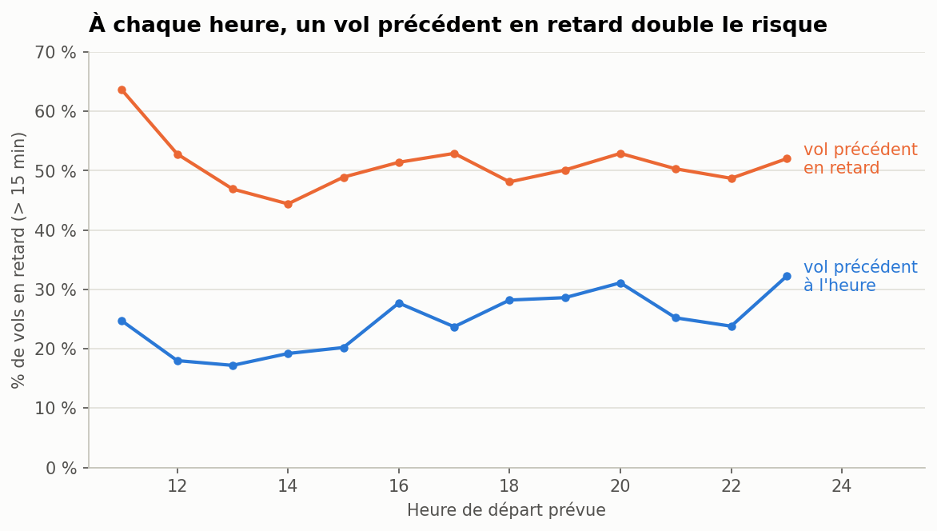
L'effet domino est mesurable
Retard d'un vol selon le départ précédent du même avion, le même jour
24 %
50 %
en retard si le vol précédent était à l'heure
en retard si le vol précédent était en retard
Le risque double — et l'écart existe à chaque heure : ce n'est pas qu'un effet « fin de journée ».
Association, pas preuve de causalité : les deux vols partagent la même journée (météo, affluence). Cause reconnue par le BTS : « Aircraft Arriving Late ».
4:00 – 6:00 · Analyses
L'effet domino des retards · 7/12
Notes:
[4:45] C'est le cœur du projet. Grâce à l'immatriculation, je regarde pour chaque départ si le départ précédent du même avion, le même jour, était en retard. Si oui : 50 % de retard. Sinon : 24 %. Le risque double. Et à droite, on voit que cet écart existe à chaque heure : ce n'est pas seulement parce que le soir est plus chargé. Attention, c'est une association, pas une preuve de causalité, mais cette cause est reconnue officiellement par le BTS.

Slide 8
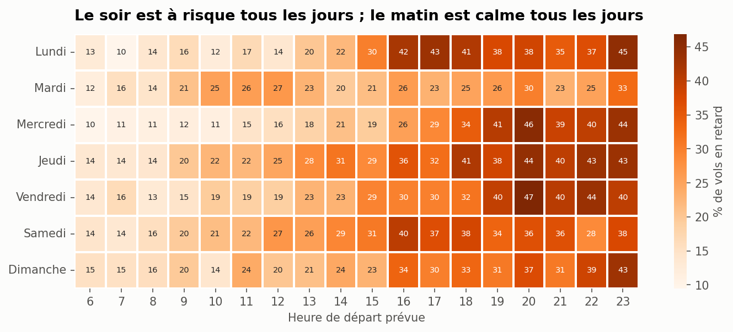
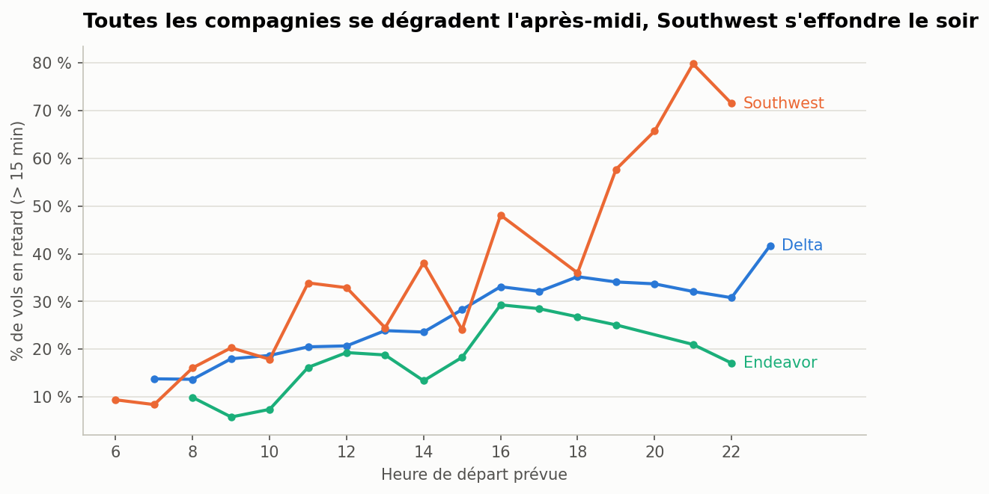
Quels profils sont les plus à risque ?
Analyse multivariée : jour × heure, compagnie × heure
Le soir est à risque tous les jours (jusqu'à 47 % le vendredi à 20 h) ; le matin est calme tous les jours.
Southwest (37 %) et Frontier (35 %) sont 2 fois plus en retard qu'Endeavor (18 %) ; Southwest s'effondre le soir (≈ 80 % à 21 h).
Destinations : Orlando, New York JFK, Tampa en tête ; la distance n'a aucun lien avec le retard (corrélation 0,01).
4:00 – 6:00 · Analyses
L'effet domino des retards · 8/12
Notes:
[5:30] En croisant plusieurs variables : le soir est à risque tous les jours de la semaine. Les compagnies suivent la même tendance jusqu'à 16 heures, puis Southwest s'effondre, jusqu'à 80 % de retard à 21 heures. Et la distance ne joue aucun rôle : le retard se crée au sol, avant le décollage. Maintenant, je vous montre le dashboard.

Slide 9
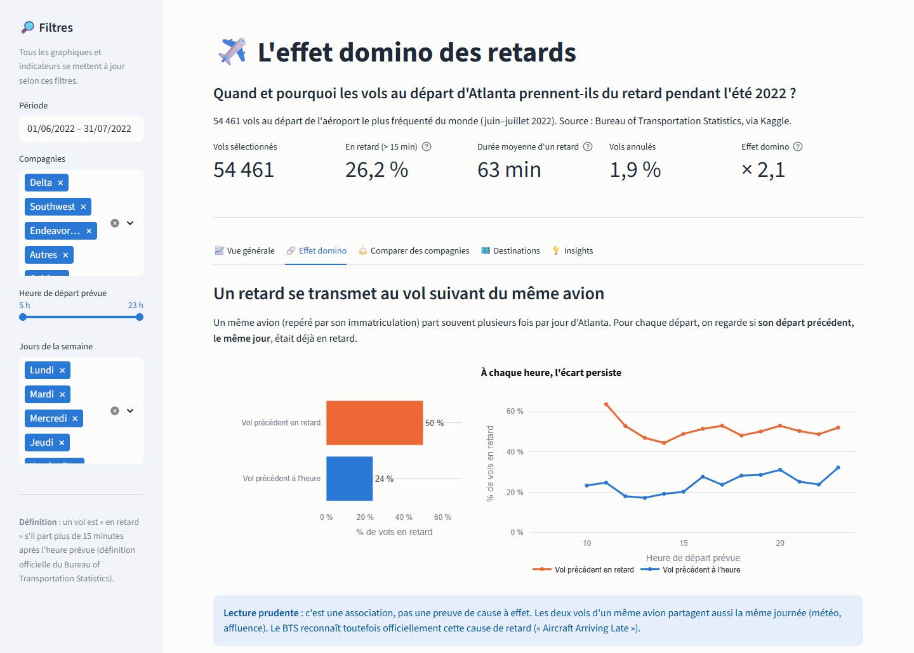
Démonstration du dashboard
Streamlit + Plotly · filtres liés · 5 indicateurs · 5 onglets
Scénario de démo
Vue générale : la courbe par heure et la carte jour × heure
Filtre heures 18 h – 23 h : le % de retard passe à ≈ 37 %
Onglet Effet domino : 24 % → 50 %
Comparer Delta et Southwest heure par heure
Destinations : survoler Orlando (MCO)
6:00 – 8:30 · Démonstration
L'effet domino des retards · 9/12
Notes:
[6:00] DÉMO (dashboard déjà ouvert dans le navigateur, tous les filtres par défaut). 1) Vue générale : je montre les 5 indicateurs, la courbe par heure, puis la carte jour × heure : plus c'est foncé, plus il y a de retard. 2) Dans les filtres, je règle l'heure de 18 h à 23 h : le pourcentage monte à environ 37 %, et l'indicateur affiche l'écart en rouge. Je remets 5 h – 23 h. 3) Onglet Effet domino : 24 % contre 50 %, et la courbe par heure. 4) Onglet Comparer : Delta contre Southwest, les courbes se séparent après 16 h. 5) Onglet Destinations : je survole Orlando pour montrer l'infobulle. Si la démo plante : les captures sont dans reports/captures.

Slide 10
Ce que disent les données
Six insights, tous calculés sur les 54 461 vols
26 %
×3
×2
des vols partent avec plus de 15 min de retard ; 8 % avec plus d'1 h
le risque de retard entre le matin (≈ 12 %) et le soir (≈ 40 %)
effet domino : 50 % de retard si le vol précédent était en retard, contre 24 %
0,98
37 % / 18 %
10 → 63 %
corrélation retard départ / arrivée : le retard se joue au départ
Southwest contre Endeavor : les compagnies ne se valent pas
de vols en retard selon le jour : certains jours font exploser les retards
8:30 – 9:30 · Insights
L'effet domino des retards · 10/12
Notes:
[8:30] Pour résumer : un vol sur quatre est en retard ; le risque triple entre le matin et le soir ; le retard du vol précédent double le risque ; le retard se joue au départ ; les compagnies sont très différentes ; et certains jours font exploser les retards.

Slide 11


Conclusion et limites
Les vols prennent du retard en fin de journée, parce que les retards se transmettent d'un vol à l'autre du même avion.
Piste d'action : protéger les premières rotations du matin (marges au sol, avions de réserve).
Limites
Avec plus de données
météo heure par heure, causes officielles de retard, une année complète, vols arrivant à Atlanta.
Un seul aéroport, deux mois d'été : pas de généralisation automatique
Pas de météo ni de causes détaillées de retard dans ce fichier
Vols retour vers Atlanta non observés ; Delta = 66 % des vols
Associations, pas preuves de causalité
9:30 – 10:00 · Conclusion
L'effet domino des retards · 11/12
Notes:
[9:30] Ma conclusion : les vols prennent du retard en fin de journée, parce que les retards se transmettent d'un vol à l'autre du même avion. La piste d'action serait de protéger les premières rotations du matin. Mes limites : un seul aéroport et deux mois, pas de météo, et ce sont des associations, pas des preuves de causalité. Avec plus de données, j'ajouterais la météo et une année complète.

Slide 12
Merci !
Questions ?
Notebook : notebooks/analysis.ipynb · Dashboard : dashboard/app.py
Données : Bureau of Transportation Statistics via Kaggle « Flight Status Prediction »
Notes:
Merci pour votre attention. Je suis prête pour vos questions. (Réponses préparées : docs/A_APPRENDRE.md, section 6.)

